Slide 1
Plataforma de Engenharia de Requisitos
Avaliação do Questionário SERPRO - Métodos

Slide 2
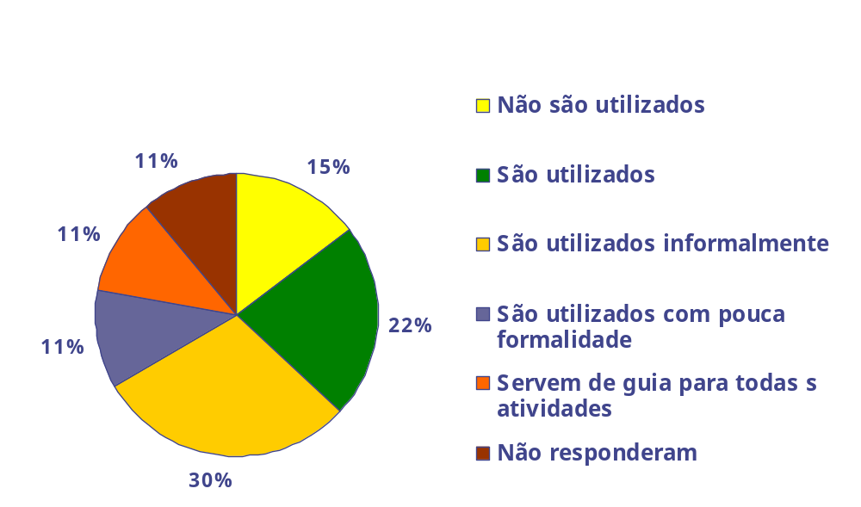
Métodos
1-Como os requisitos são usados no SDS como base para o processo de produção

Slide 3
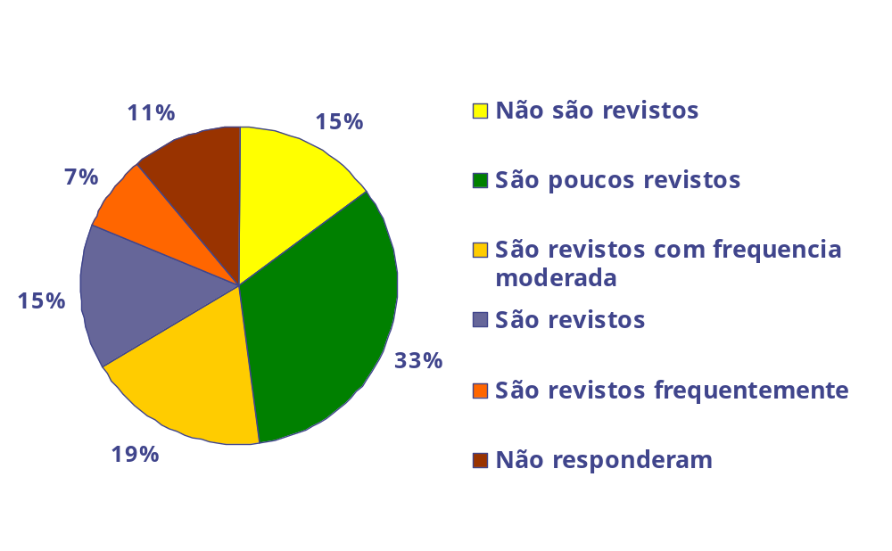
Métodos
2.A equipe de desenvolvimento revisa os requisitos que apresentam problemas

Slide 4
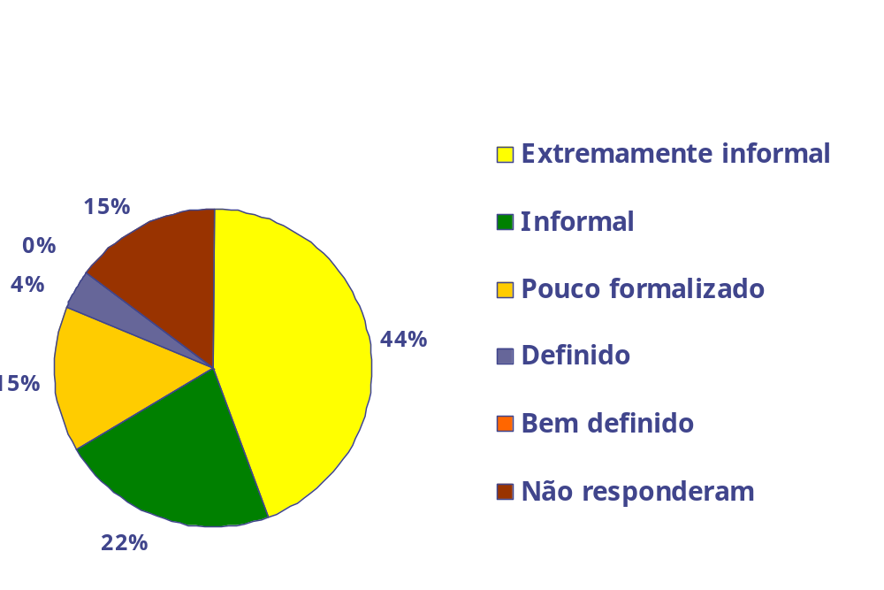
Métodos
3.Como classifica o método utilizado para a definição de requisitos

Slide 5
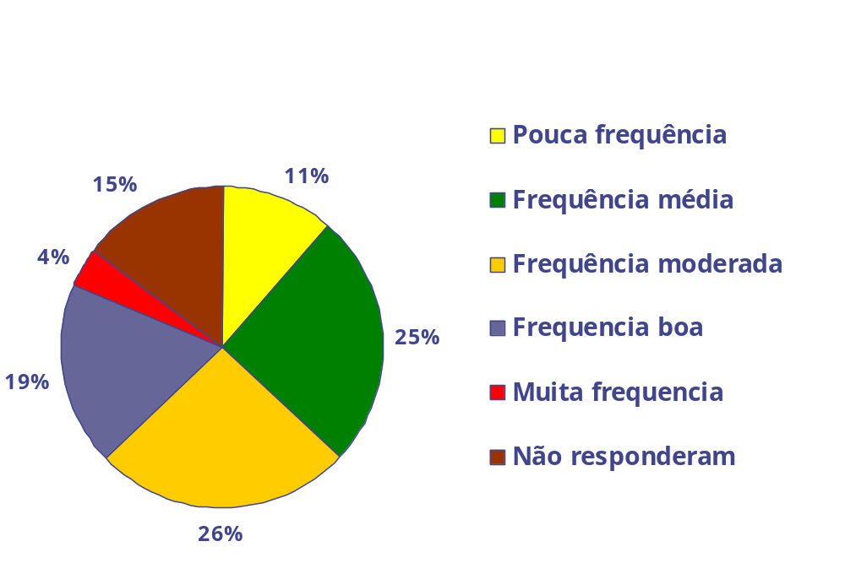
Métodos
4.Frequência da interação direta com clientes na fase de levantamento de requisitos

Slide 6
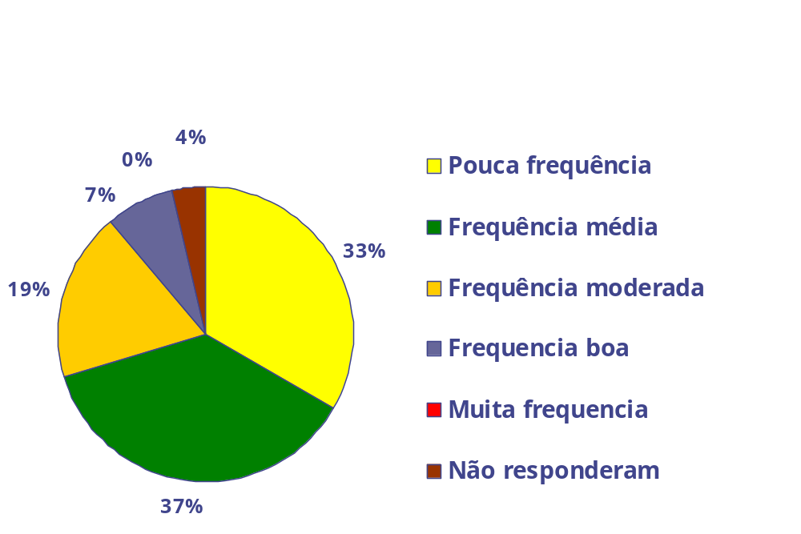
Métodos
5.Frequência da realização de reuniões com gerentes de projeto p/ discutir mudanças nos requisitos

Slide 7
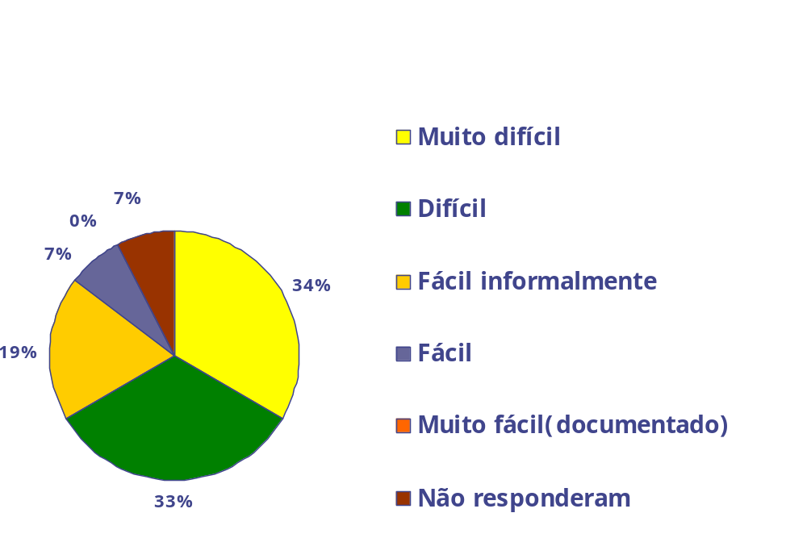
Métodos
6.Identificação da origem de um requisito após sua incorporação

Slide 8
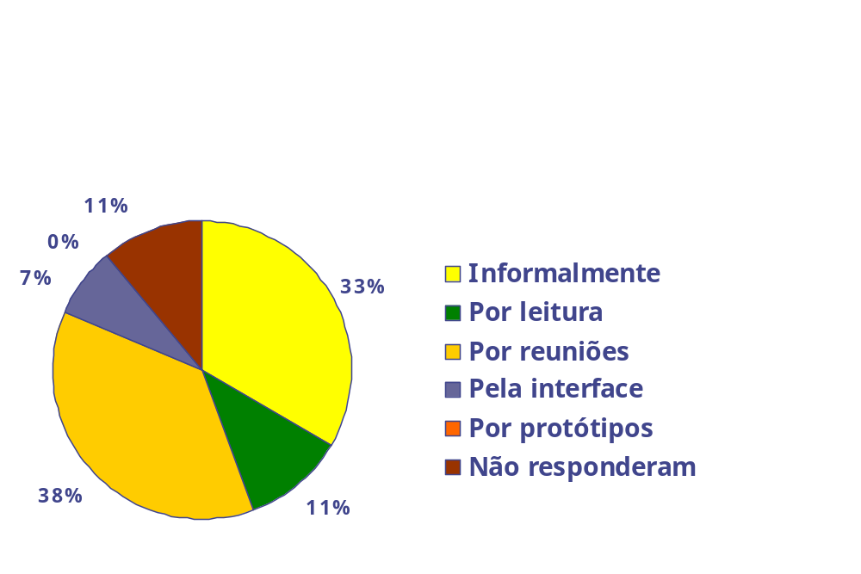
Métodos
7.Como os requisitos são validados

Slide 9
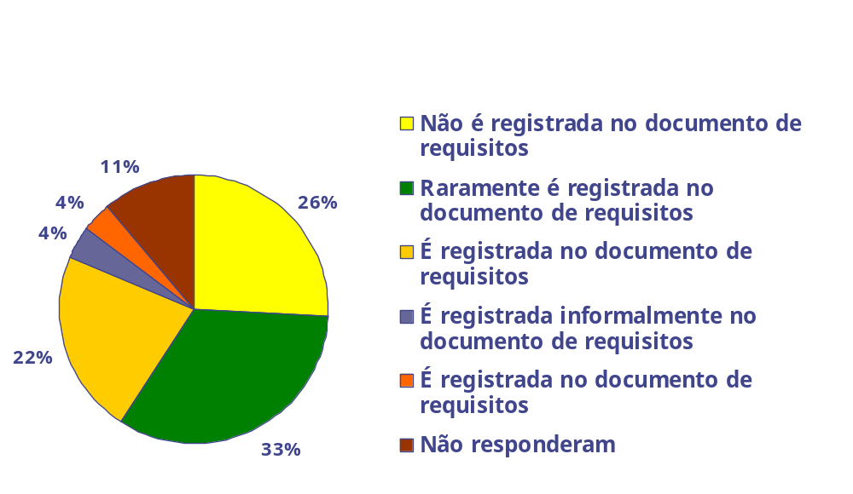
Métodos
8.Como fica uma alteração nos requisitos verificada no processo de produção

Slide 10
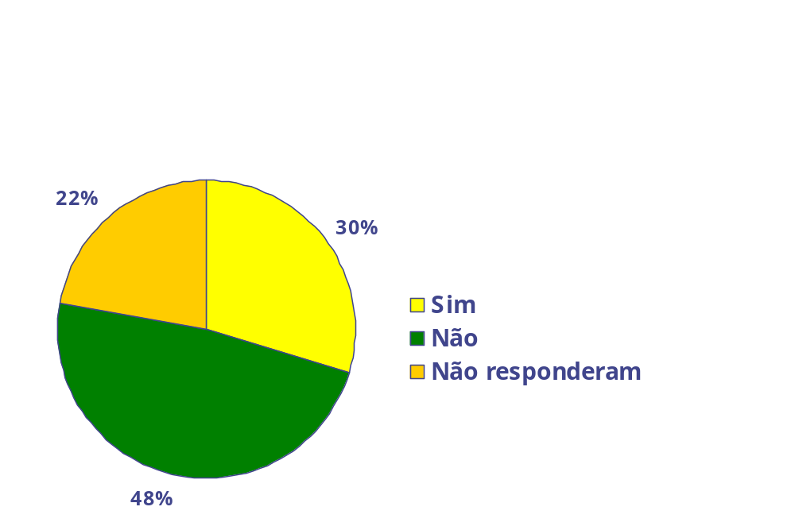
Métodos
9.Firma-se contrato entre o SDS e o cliente ao final da definição de requisitos

Slide 11
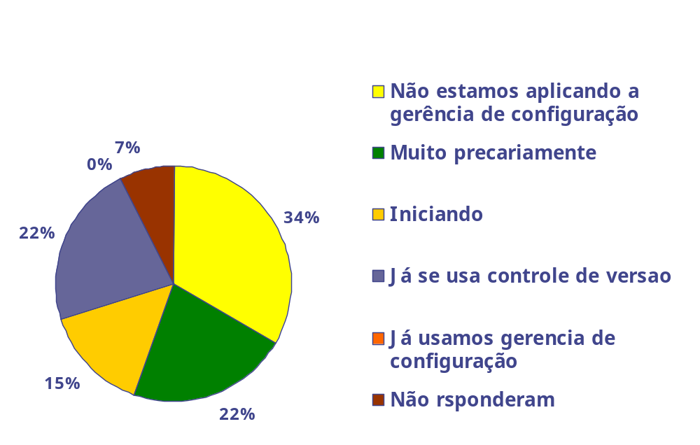
Métodos
13.Como atua o SDS quanto à gerência de configuração

Slide 12
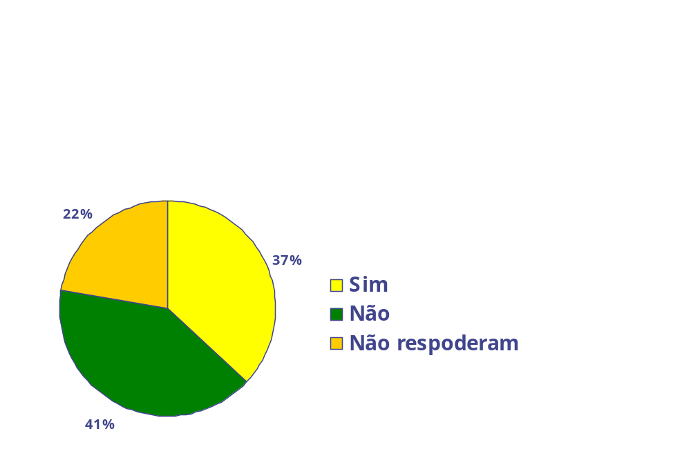
Métodos
14.1.É possível identificação inequívoca de cada componente de software

Slide 13
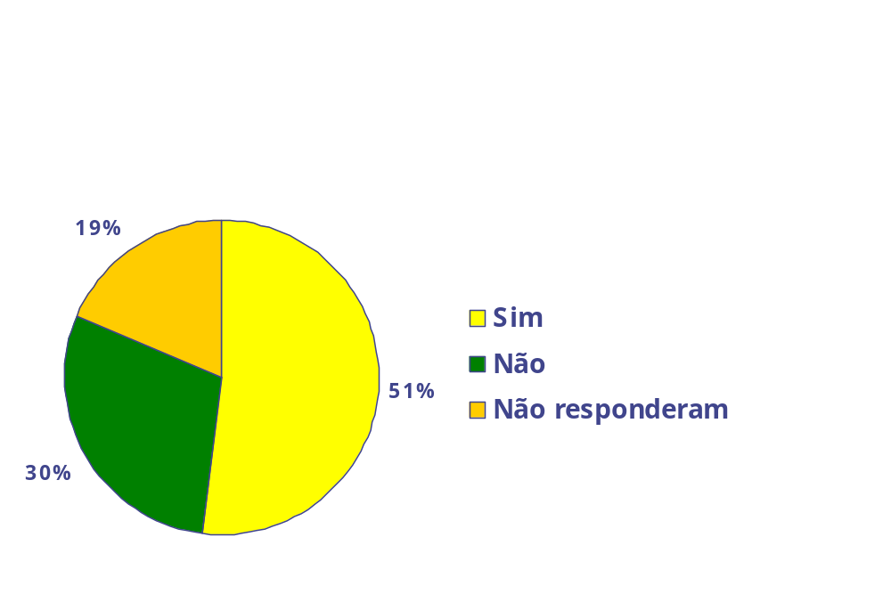
Métodos
14.2.É possível identificar as versões de cada componente do produto completo

Slide 14
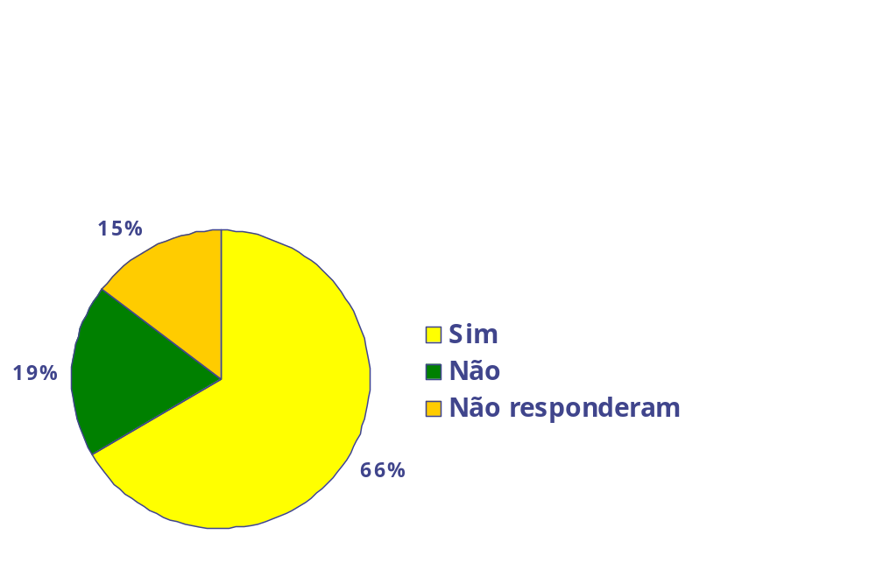
Métodos
14.3.É possível controlar alterações simultâneas de um componente de software

Slide 15
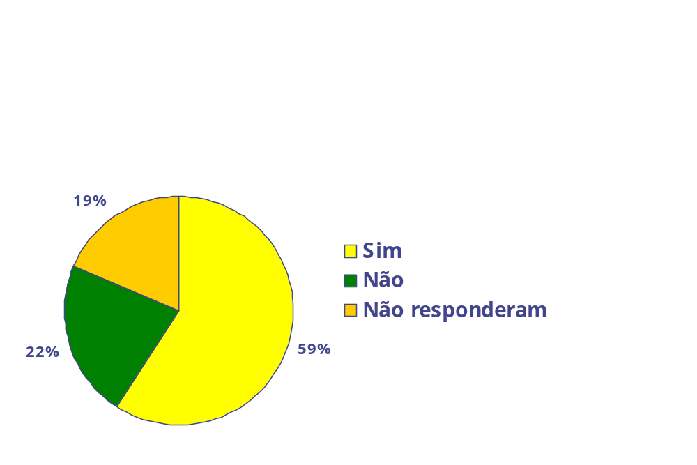
Métodos
14.4.É possível utilizar informações resultantes do controle de configuração para melhorar a qualidade do produto

Slide 16
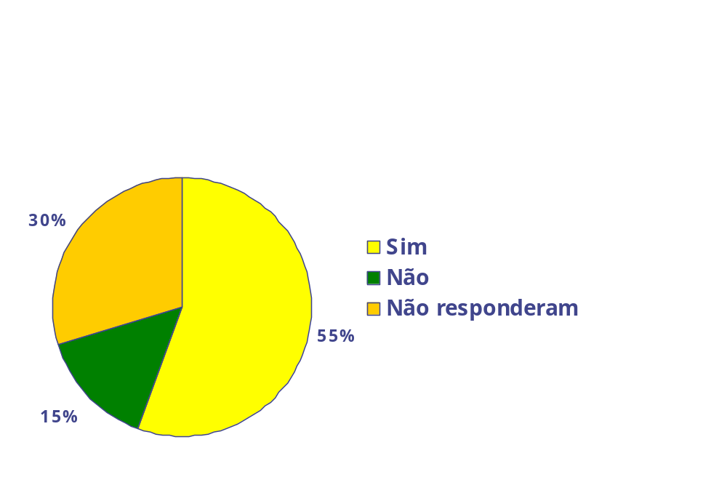
Métodos
14.5. É possível identificar e rastrear ações resultantes de mudança em algum componente

